Slide 1
CLOUD LOGISTICS
CL

Slide 2

Cloud Logistics относится к рынку облачных технологий, потенциальный рост которого очень высок, т.к. 60% СМБ пользуются следующими приложениями: интерактивная совместная работа, резервное копирование и хранение данных, обмен файлами.
IT
Logistics
Согласно прогнозам IDC, среднегодовой рост рынка облачных услуг в России в прогнозируемый период с 2013 по 2017 гг. превысит 40%
В России основная часть услуг в сфере перевозок и хранения грузов, а тем более управления запасами и цепочками поставок, выполняется собственными транспортно-логистическими службами предприятий-товаропроизводителей, дистрибьюторов или ретейлеров.
Ими производится около 68%
от всего объема логистических
операций
Из результатов исследования аналитической группы при ежегодном стабильном росте в 45% рынок облачных услуг вырастет до 8 млрд. рублей к 2017 году
«Кто инвестирует в „облака“, инвестирует в будущее»

Slide 3
Миссия проекта - консолидировать всё разнообразие логистических услуг в одном портале при колоссальном потенциале логистического бизнеса, явной проблемой которого является разрозненность информации о всех участниках логистического процесса
Более гибкое использование
людских ресурсов
логистических бизнес процессов
Многовариантное планирование транспортных операций
Оптимизация
Сокращение
Времени на подготовку и исполнение логистических операций
Себестоимости логистических операций

Slide 4
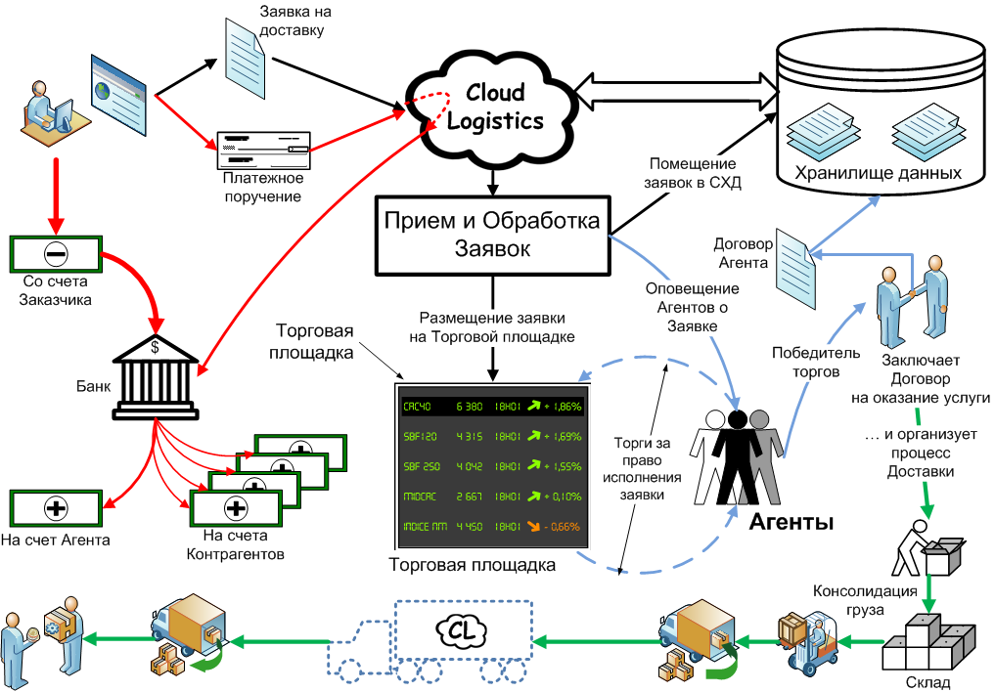
Единая самоорганизующаяся
информационно-поисковая
профессионально-ориентированная
социальная сеть Cloud Logistics будет оказывать услуги по поиску перевозчиков/
грузоотправителей, обмена документами, составления цепей поставок, оплаты логистических услуг на едином портале

Slide 5
Основные отличия предлагаемого решения в изменении способа функционирования участников логистического бизнеса между собой. Виртуальная среда способствует сокращению времени на обмен информацией и оказания услуг
Функции | Традиционный способ | Предлагаемое решение
Поиск информации | Газеты, журналы, рекламные буклеты, множество Интернет-сайтов | Извещения о поступающей информации доставляются пользователям ЕСИП ПСС
Средства общения | Телефон, факс, e-mail, личный визит | Средства Соц. сети.
Переговоры о стоимости | Личное присутствие | На ТП ЕСИП ПСС (биржа, аукцион, каталог)
Заключение сделок | В офисе | Средствами ЕСИП ПСС
Документооборот | Бумажный | Электронный
Хранение документов | В офисе | В виртуальном пространстве ЕСИП ПСС
Оплата | Наличные, банковский перевод | Наличные, банковский перевод, электронные платежи
Офис | Реальный | Виртуальный
Сотрудники | Ежедневное присутствие в офисе компании | Дистанционные сотрудники (пользователи ЕСИП ПСС)
Логистическое ПО | На локальных серверах компании | Предоставляется в виде облачного ресурса

Slide 6
CLOUD LOGISTICS
Облачные технологии
IT
среднегодовой рост рынка облачных услуг в России в период с 2013 по 2017 гг. превысит 40%
При ежегодном стабильном росте в 45% рынок облачных услуг вырастет до 8 млрд. рублей к 2017 году
Кто инвестирует в „облака“, инвестирует в будущее

Slide 7
CLOUD LOGISTICS
База перевозчиков
Погружение логистического бизнеса
в Интернет
Виртуальный офис
Дополнительные сервисы и услуги
для ведения бизнеса
Все логистические услуги
на одном портале
База грузоотправителей
Личный кабинет

Slide 8
Миссия проекта - консолидировать все логистические услуги в одном портале
Более гибкое использование
людских ресурсов
логистических бизнес процессов
Многовариантное планирование транспортных операций
Оптимизация
Сокращение
Времени на подготовку и исполнение логистических операций
Себестоимости логистических операций

Slide 10
Функции | Традиционный способ | Предлагаемое решение
Поиск информации | Газеты, журналы, рекламные буклеты, множество Интернет-сайтов | Извещения о поступающей информации доставляются пользователям ЕСИП ПСС
Средства общения | Телефон, факс, e-mail, личный визит | Средства Соц. сети.
Переговоры о стоимости | Личное присутствие | На ТП ЕСИП ПСС (биржа, аукцион, каталог)
Заключение сделок | В офисе | Средствами ЕСИП ПСС
Документооборот | Бумажный | Электронный
Хранение документов | В офисе | В виртуальном пространстве ЕСИП ПСС
Оплата | Наличные, банковский перевод | Наличные, банковский перевод, электронные платежи
Офис | Реальный | Виртуальный
Сотрудники | Ежедневное присутствие в офисе компании | Дистанционные сотрудники (пользователи ЕСИП ПСС)
Логистическое ПО | На локальных серверах компании | Предоставляется в виде облачного ресурса

